Slide 1
RESTAURACIÓN DE VOZ DETERIORADA POR RUIDO DE PULSOS

Slide 2
PROBLEMÁTICA
El ruido en el procesamiento de señales es cualquier señal indeseada, que se introduce en los datos a través de cualquier sistema eléctrico utilizado para almacenamiento, transmisión y/o procesamiento.
La reducción del ruido es el proceso de eliminación de un porcentaje considerable del ruido de la señal.

Slide 3
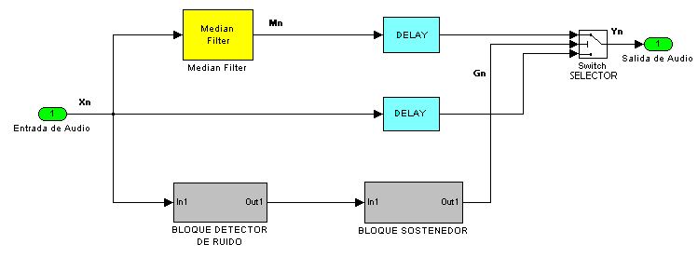
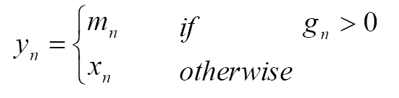
METODOLOGÍA
La supresión del ruido de pulsos se realizará a través de un Median Filter (MF).

Slide 4
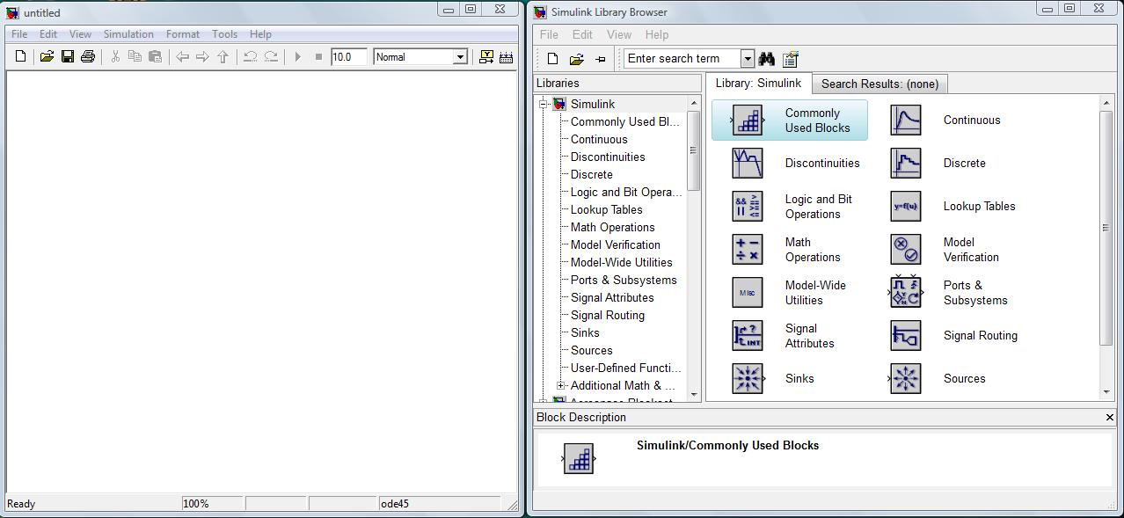
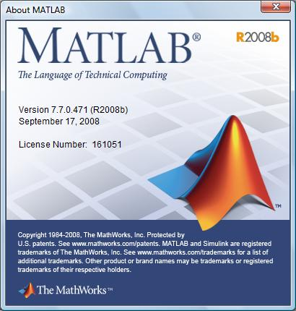
IMPLEMENTACIÓN

Slide 5
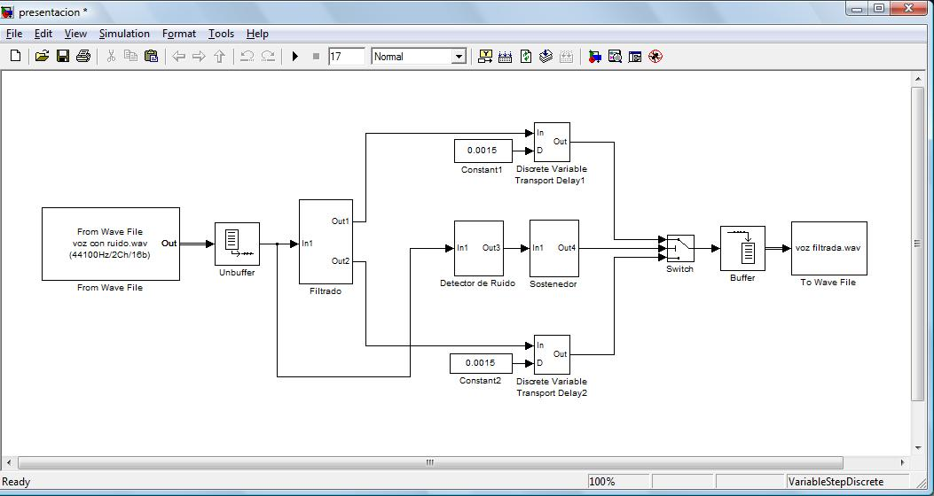
ESQUEMA DE IMPLEMENTACIÓN

Slide 6
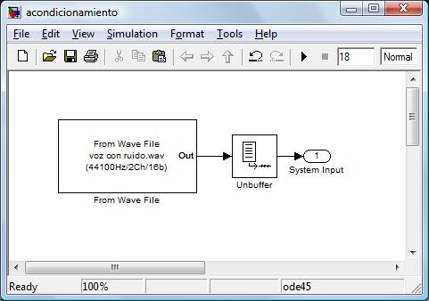

ADQUISICIÓN DE DATOS
Es una señal de audio (voz) con una duración de 15 segundos.
Afectada por un ruido de pulsos (clicks y pops).

Slide 7
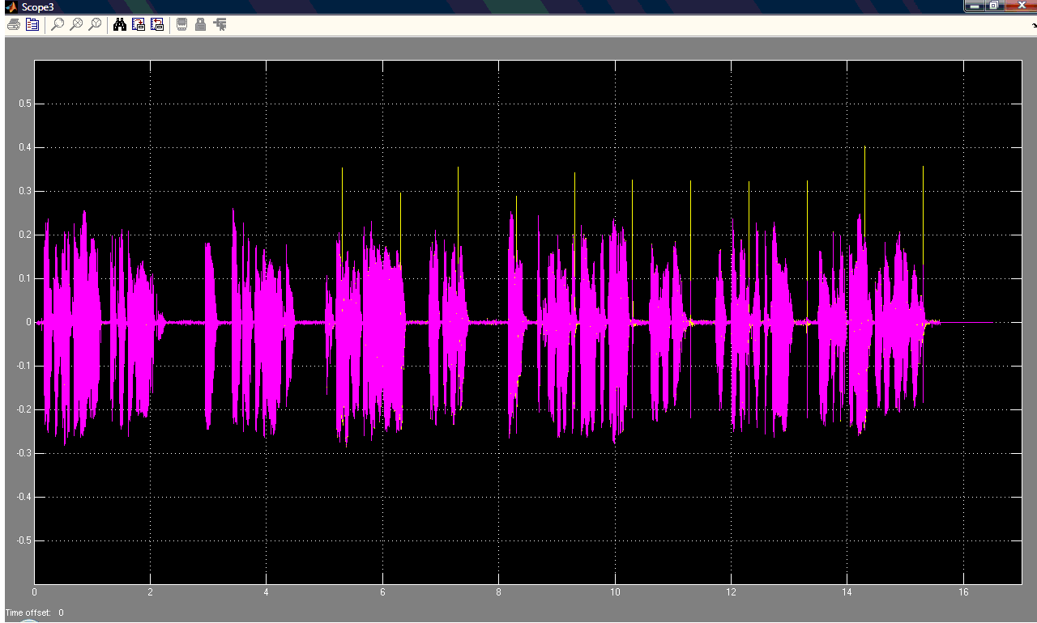
ADQUISICIÓN DE DATOS

Slide 8
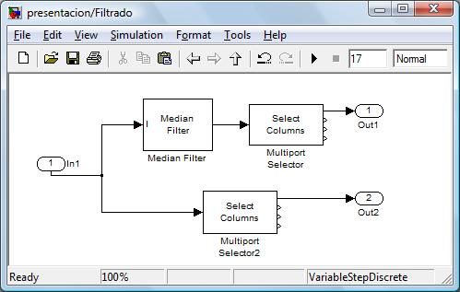
  BLOQUE DE FILTRADO

Slide 9
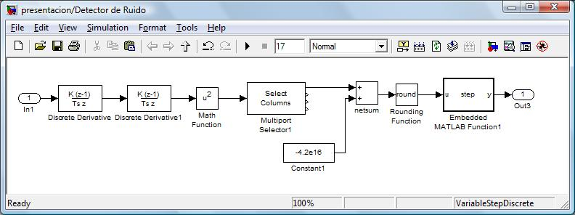
  BLOQUE DETECTOR DE RUIDO

Slide 10
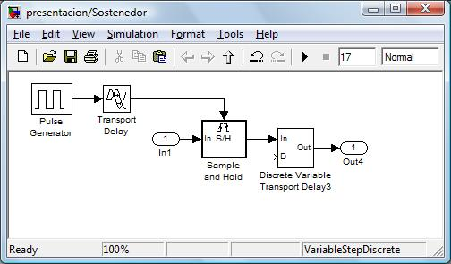
  BLOQUE SOSTENEDOR

Slide 11
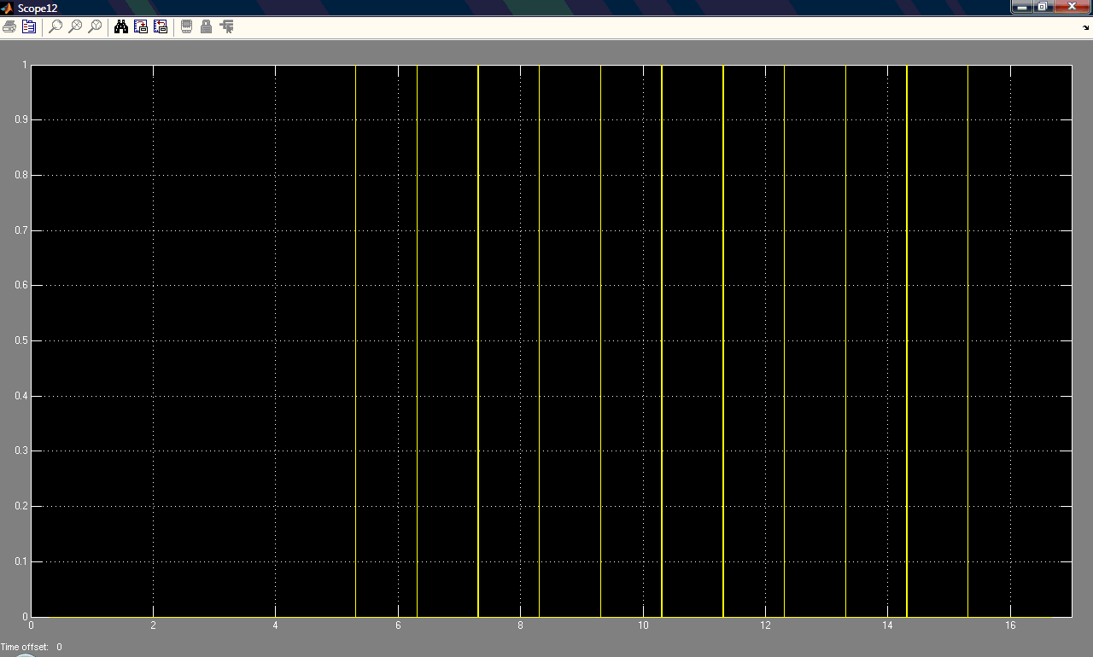
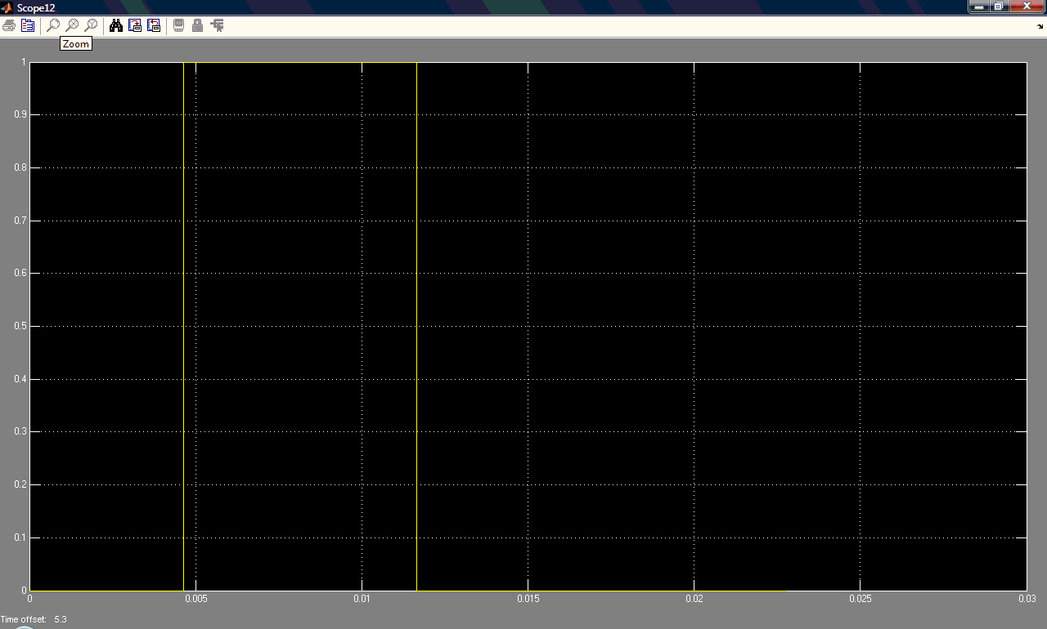
BLOQUE SOSTENEDOR
Señal de salida del bloque.

Slide 12
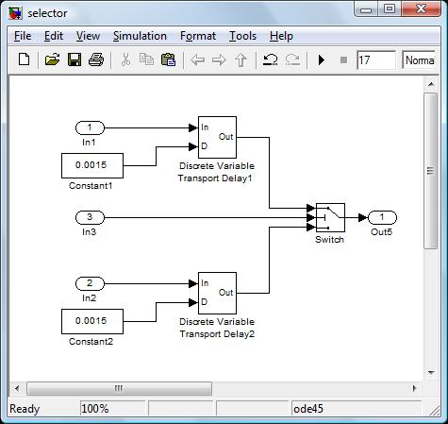
  BLOQUE SELECTOR

Slide 13
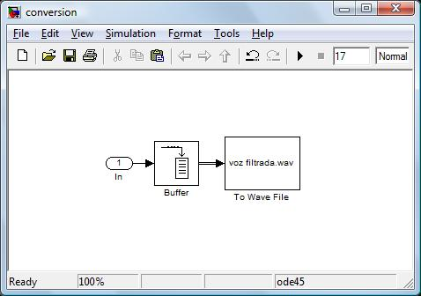
CONVERSIÓN A UN ARCHIVO DE AUDIO

Slide 14
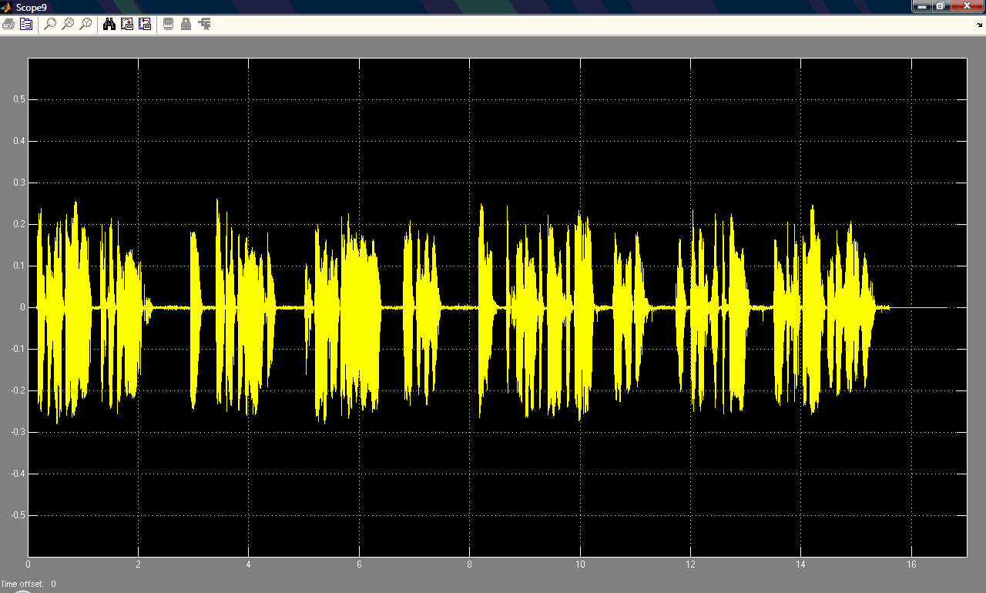
ANÁLISIS DE RESULTADOS

Slide 15
TABLA DE RESULTADOS
ESCALAS | PORCENTAJES
Mala | 0%
Regular | 4%
Buena | 20%
Muy Buena | 53%
Excelente | 23%

Slide 16
CONCLUSIONES Y RECOMENDACIONES
La transmisión de la información es clara a pesar de que existe una pérdida en la calidad del audio.
El proyecto presentado en Simulink, herramienta fácil de manejar, tiene un tiempo de procesamiento relativamente bajo y gran eficiencia.
Se recomienda usar una entrada de alta fidelidad.

Slide 17
GRACIAS

